Slide 1
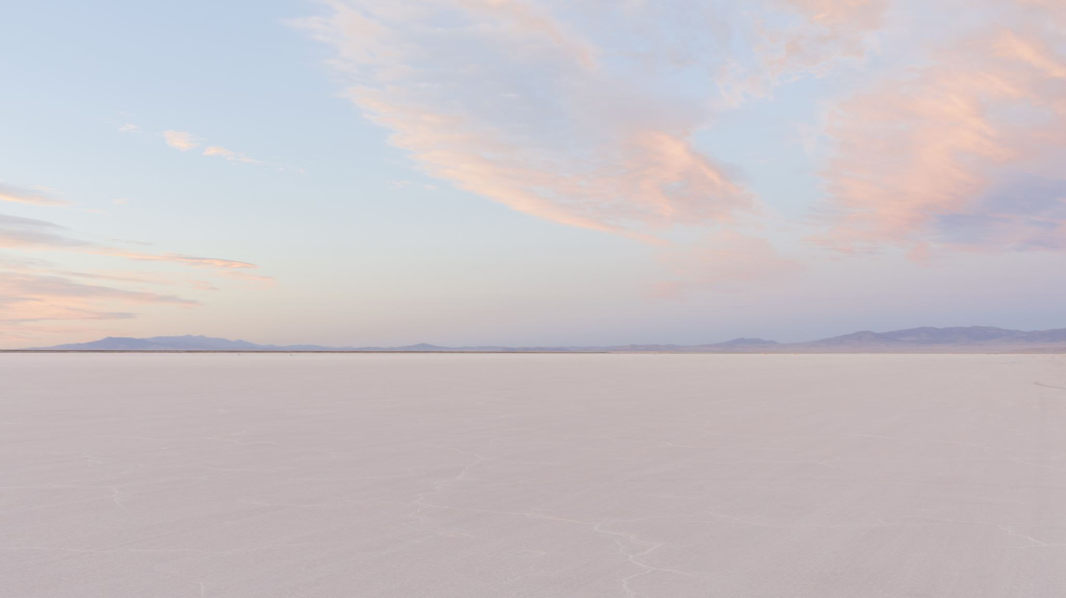
Το νερο στη φυση

Slide 2
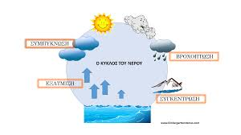
Ο κυκλοσ του νερου
Όπως κάθε χημικό στοιχείο στον πλανήτη, έτσι και το νερό κάνει έναν αέναο κύκλο (δεν τελειώνει ποτέ)!
Ο κύκλος του νερού λέγεται Υδρολογικός κύκλος.
Υδρολογικό κύκλο αποκαλούμε την σταθερή και αδιάκοπη κίνηση του νερού από την επιφάνεια της Γης, στο υπέδαφος και πάλι στην ατμόσφαιρα.

Slide 3
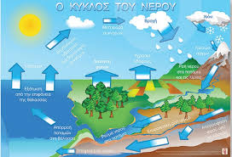
Ο κυκλοσ του νερου
Το νερό βρίσκεται στην επιφάνεια της Γης σε υγρή μορφή, (σε ωκεανούς, λίμνες και ποτάμια) και με την θερμότητα μεταβάλλεται σε υδρατμούς. Αυτό λέγεται εξάτμιση.
Όταν η θερμοκρασία του αέρα, πέσει τα μόρια του νερού υγροποιούνται ξανά και πέφτουν στην επιφάνεια της Γης ως βροχή ή χαλάζι ή ακόμα και χιόνι (στερεή μορφή). Οι μορφές με τις οποίες το νερό πέφτει στη γη λέγονται ατμοσφαιρικά κατακρημνίσματα.

Slide 4
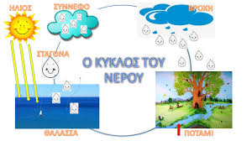
Ο κυκλοσ του νερου
Όταν πέσει στο έδαφος το νερό, κινείται στην επιφάνεια της Γης με την μορφή ρυακιών, ποταμών, καταρρακτών και χειμάρρων. Αυτή την κίνηση την αποκαλούμε απορροή.
Ένα μέρος του νερού (κατεισδύει) διεισδύει στο έδαφος από τους πόρους ή τις ρωγμές των διάφορων πετρωμάτων και από τα ρήγματα της Γης. Αυτό ονομάζεται κατείσδυση και τα νερά στο υπέδαφος αποκαλούνται υπόγεια νερά.

Slide 5
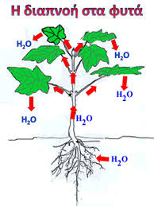
Ο ΚΥΚΛΟΣ ΤΟΥ ΝΕΡΟΥ
ΕΞΑΤΜΙΣΗ- ΔΙΑΠΝΟΗ: Η διαπνοή είναι ουσιαστικά η εξάτμιση του νερού από τα φύλλα των φυτών.
Η υγρασία μεταφέρεται από τις ρίζες των φυτών μέχρι τους μικρούς πόρους (τα στόματα) που βρίσκονται στο κάτω μέρος των φύλλων όπου και μετατρέπεται σε υδρατμό και απελευθερώνεται στην ατμόσφαιρα.

Slide 6
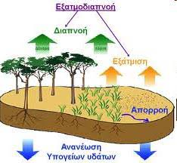
ΕΞΑΤΜΙΣΗ- ΔΙΑΠΝΟΗ
Οι ωκεανοί, οι θάλασσες, οι λίμνες και τα ποτάμια παρέχουν περίπου το 90% της υγρασίας της ατμόσφαιρας, ενώ τα φυτά, µέσω της διαπνοής παρέχουν το υπόλοιπο 10%. η θερμότητα (ενέργεια), που παρέχει ο ήλιος είναι απαραίτητη για την εξάτμιση.

Slide 7
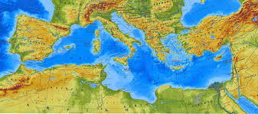
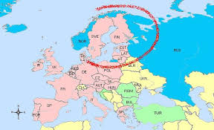
ΔΙΑΦΟΡΕΣ ΔΥΟ ΘΑΛΑΣΣΩΝ
ΜΕΣΟΓΕΙΟΣ
ΒΑΛΤΙΚΗ

Slide 8
ΜΕΣΟΓΕΙΟΣ
ΜΕΣΟΓΕΙΟΣ ΘΑΛΑΣΣΑ
ΚΟΝΤΑ ΣΤΟΝ ΙΣΗΜΕΡΙΝΟ
ΥΨΗΛΗ ΕΞΑΤΜΙΣΗ
ΥΨΗΛΗ ΑΛΑΤΟΤΗΤΑ
ΤΑ ΝΕΡΑ ΤΗΣ ΔΕΝ ΠΑΓΩΝΟΥΝ ΠΟΤΕ!!!

Slide 9
ΒΑΛΤΙΚΗ
ΒΑΛΤΙΚΗ ΘΑΛΑΣΣΑ
ΒΡΙΣΚΕΤΑΙ ΜΑΚΡΙΑ ΑΠΟ ΤΟΝ ΙΣΗΜΕΡΙΝΟ
ΧΑΜΗΛΗ ΕΞΑΤΜΙΣΗ
ΧΑΜΗΛΗ ΑΛΑΤΟΤΗΤΑ
ΤΑ ΝΕΡΑ ΤΗΣ ΠΑΓΩΝΟΥΝ ΑΡΚΕΤΟΥΣ ΜΗΝΕΣ ΤΟΝ ΧΡΟΝΟ

Slide 10
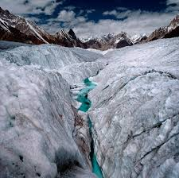
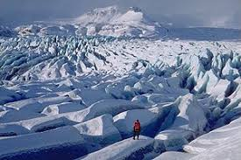
ΠΑΓΕΤΩΝΕΣ
Παγετώνες ονομάζονται μεγάλες μάζες πάγου συνήθως κινούμενες λόγω συμπίεσης του χιονιού.
Γενικά οι παγετώνες ρέουν ως «ποταμοί πάγου» τροφοδοτούμενοι από το χιόνι της χιονόπτωσης, ακριβώς όπως οι ποταμοί από τη βροχή. Ο πάγος τους κινείται γλιστρώντας υπό την επίδραση της βαρύτητας και υφίσταται εσωτερικές παραμορφώσεις

Slide 11
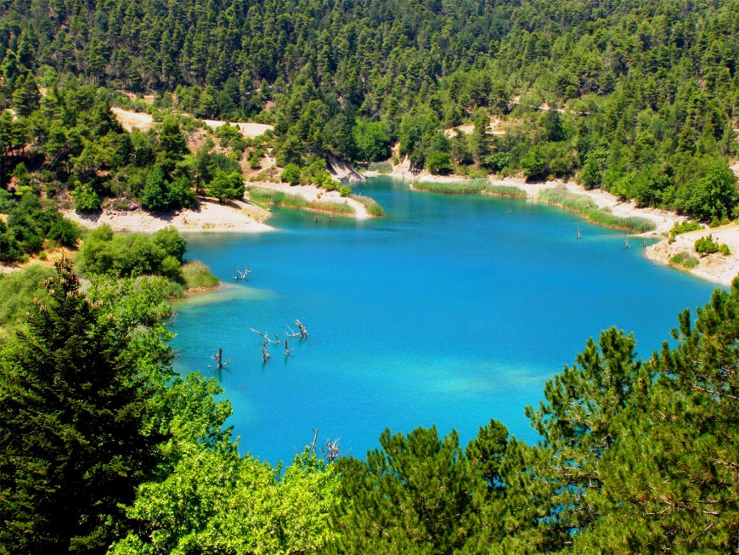
ΛΙΜΝΕΣ
Λίμνη αποκαλείται ο υδροβιότοπος που αποτελείται από μάζες νερού, γλυκού ή αλμυρού, συγκεντρωμένες σε κοιλότητες της επιφάνειας της γης, φαινομενικά στάσιμες και συνήθως χωρίς άμεση επικοινωνία με τη θάλασσα.
ΛΙΜΝΗ ΠΛΑΣΤΗΡΑ

Slide 12
ΚΑΤΗΓΟΡΙΕΣ ΛΙΜΝΩΝ
Κατηγοριοποιούμε τις λίμνες, με βάση τον τρόπο σχηματισμού τους σε:
Φραγματογενείς: δημιουργούνται με την κατασκευή φραγμάτων από τους ανθρώπους
Ηφαιστειογενείς: δημιουργούνται όταν, το νερό συγκεντρώνεται στους κρατήρες σβησμένων ηφαιστείων
Αλμυρές: βρίσκονται σε περιοχή με μεγάλη εξάτμιση και μικρή τροφοδοσία σε γλυκό νερό
Τεκτονικές: σχηματίζονται όταν βυθίζεται ένα τμήμα φλοιού της Γης από ακτινώτα ρήγματα και το βύθισμα γεμίζει νερά
Υποαλπικές: δημιουργήθηκαν την εποχή των παγετώνων και σχηματίστηκαν είτε από το λιώσιμο του χιονιού, είτε από τα νερά των υπόγειων πηγών που ήρθαν στην επιφάνεια μετά το λιώσιμο των παγετώνων.

Slide 13
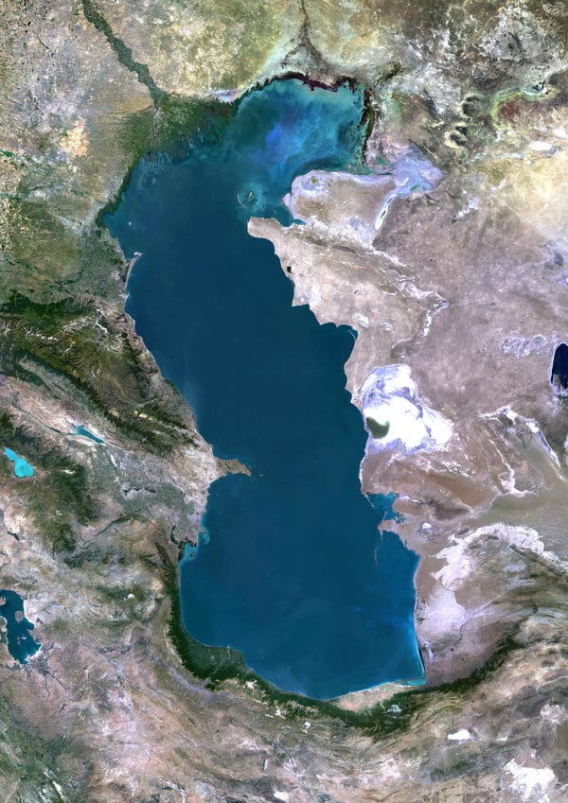
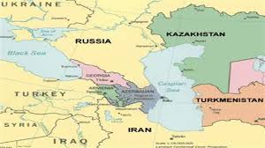
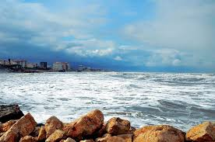
ΚΑΣΠΙΑ «ΘΑΛΑΣΣΑ»
Η Κασπία θάλασσα είναι η μεγαλύτερη λίμνη της Γης. Ονομάζεται «θάλασσα» λόγω του τεράστιου μεγέθους της αλλά και επειδή όταν οι Ρωμαίοι πρωτοέφτασαν εκεί δοκίμασαν το νερό της και είδαν ότι είναι αλμυρό. Είναι τέτοιο το μέγεθός της, που ξεπερνάει τις επόμενες έξι μεγαλύτερες σε έκταση λίμνες μαζί.

Slide 14
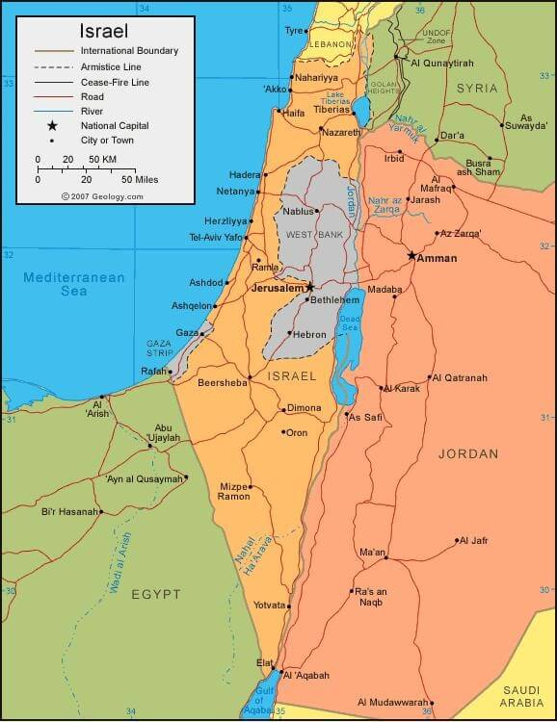
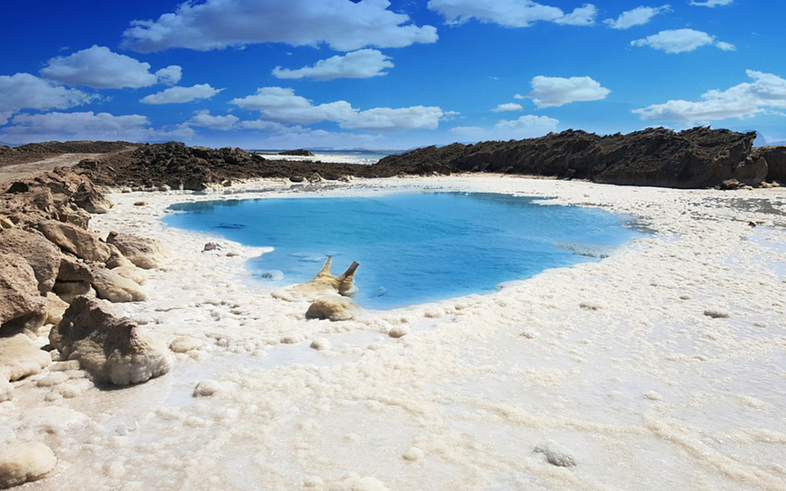
ΝΕΚΡΑ ΘΑΛΑΣΣΑ
Η Νεκρά θάλασσα ή αλμυρή θάλασσα, ονομάζεται η μεγάλη λίμνη με αλμυρό νερό που βρίσκεται στα σύνορα Ιορδανίας και Ισραήλ. Η επιφάνειά της βρίσκεται περίπου 400 μέτρα κάτω από την επιφάνεια της Μεσογείου, (αρνητικό υψόμετρο), κάτι που τη κάνει το χαμηλότερο σημείο επιφάνειας στην ηπειρωτική γη, ενώ παρατηρείται σημαντική πτώση του επιπέδου στάθμης της, περίπου 1 μέτρο το χρόνο, κυρίως εξαιτίας της μείωσης των απορροών του Ιορδάνη ποταμού, αλλά και της έντονης ανθρώπινης δραστηριότητας.
Η ονομασία της λίμνης ως Νεκρά θάλασσα, οφείλεται στη υψηλότατη περιεκτικότητα αλατιού που έχει σαν αποτέλεσμα την παντελή έλλειψη ζωής. Περιέχει αλάτι (χλωριούχο νάτριο - NaCl) σε ποσοστό 24%, δηλαδή μέχρι και δέκα φορές περισσότερο από το νερό της θάλασσας.

Slide 15
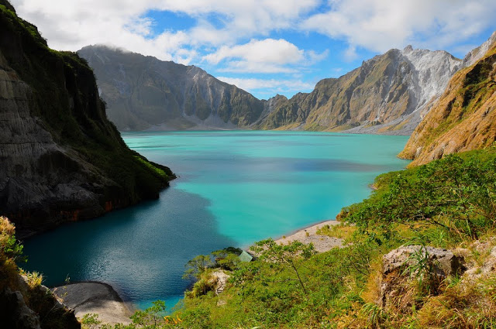
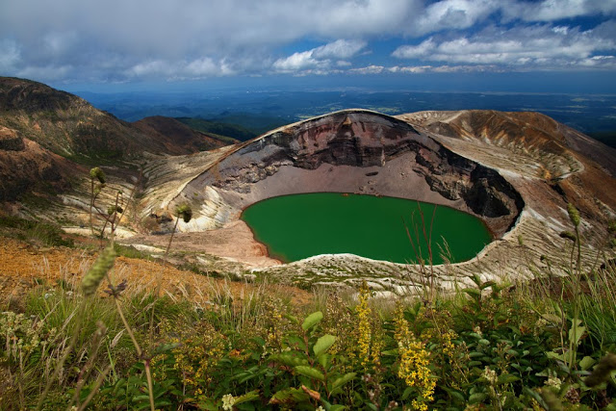
ΗΦΑΙΣΤΕΙΟΓΕΝΕΙΣ
Όρος Πινατούμπο, Φιλιππίνες Όρος zao, Ιαπωνία

Slide 16
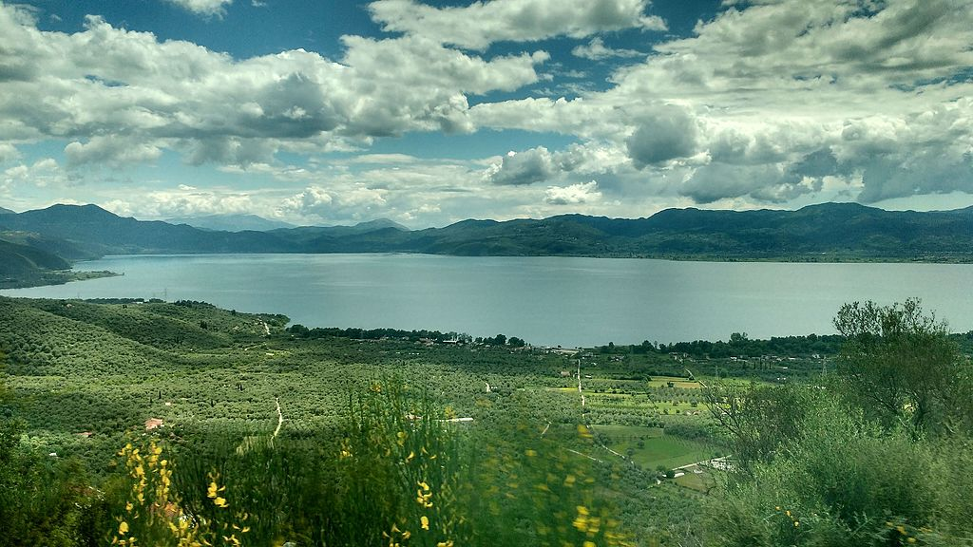
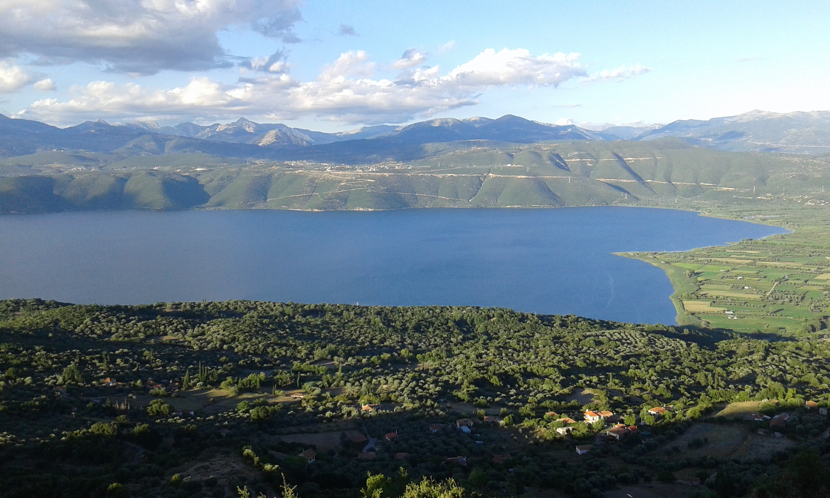
ΤΕΚΤΟΝΙΚΕΣ ΛΙΜΝΕΣ
Η λίμνη Τριχωνίδα είναι η μεγαλύτερη λίμνη της Ελλάδας, είναι τεκτονική και βρίσκεται στον νομό Αιτωλοαρκανανίας.

